Slide 1





CHÀO MỪNG CÁC CON
ĐẾN VỚI TIẾT HỌC
TIẾNG VIỆT

Slide 2
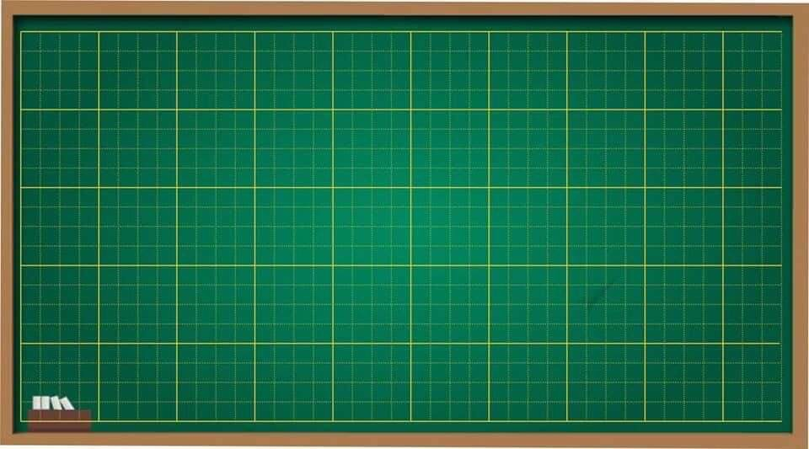
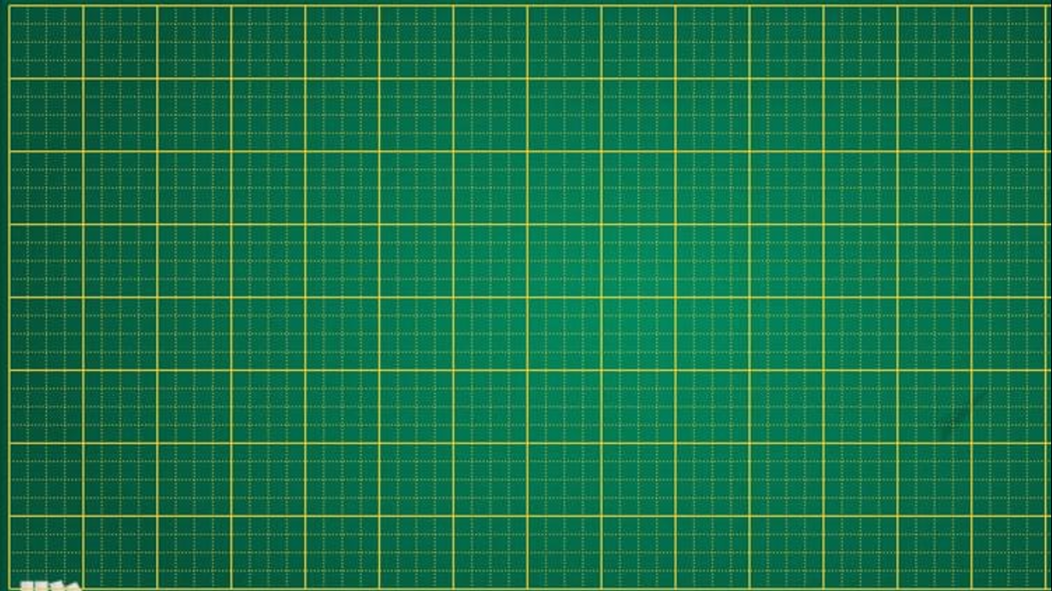


Thứ sáu ngày 20 tháng 5 năm 2022
Tiếng Việt
Bài 30: Viết đoạn văn kể về công việc của một người

Slide 3
YÊU CẦU CẦN ĐẠT
01
Biết nói về nghề nghiệp, công việc .
02
Viết được đoạn văn từ 4 – 5 câu kể về công việc của một người mà em biết.

Slide 4
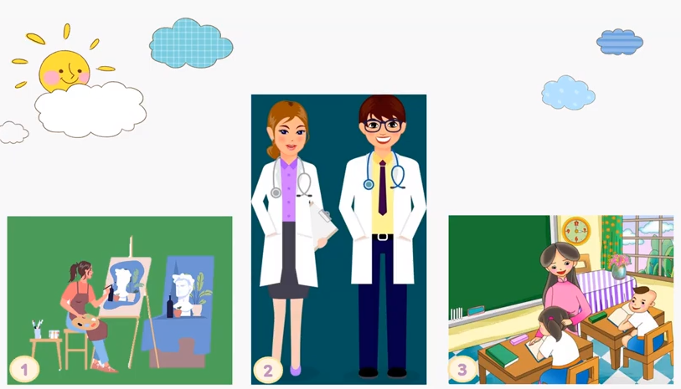
1. Nói những điều em biết về một nghề nghiệp em yêu thích.
Bác sĩ
Họa sĩ
Giáo viên

Slide 5



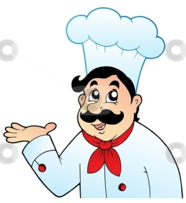
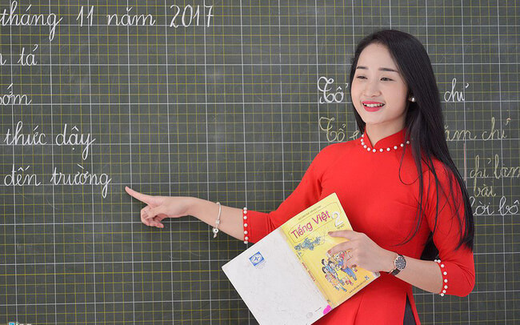

Nhiệm vụ hoạt động nhóm:
Nói những điều em biết về một nghề nghiệp em yêu thích
Tại sao em lại chọn nghề nghiệp đó ?
Hoạt động nhóm 2
Thời gian 3 phút
Nghề đó có ích lợi gì đối với cuộc sống ?

Slide 6
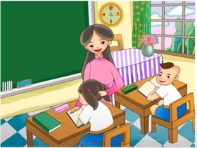
Giáo viên
Là người giảng dạy, giáo dục học sinh.
Công việc: lên kế hoạch, tiến hành các tiết dạy học, quản lí học sinh, kiểm tra, ra đề thi và chấm điểm để đánh giá năng lực và chất lượng học sinh.
Giáo viên nữ được gọi là cô giáo.
Giáo viên nam được gọi là thầy giáo.

Slide 7
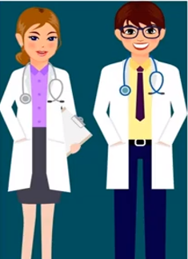
Bác sĩ
Việc làm của bác sĩ là khám bệnh, chẩn đoán, điều trị bệnh cho bệnh nhân.
Bác sĩ làm việc ở các bệnh viện, phòng khám.
Bác sĩ góp phần cứu người.
Bác sĩ có thể phải trực tại các bệnh viện và không được về nhà trong thời gian dài.

Slide 8




2
Viết 4-5 câu kể về công việc của một người mà em biết.
Em muốn kể về ai ?
Người đó làm công việc gì ?
Người đó làm việc ở đâu ?
Công việc đó đem lại lợi ích gì ?
Em có suy nghĩ gì về công việc đó ?

Slide 9

TIÊU CHÍ
- Đoạn văn đủ số câu.
- Đoạn văn nêu được:
(người em biết làm công việc gì, ở đâu, lợi ích, suy nghĩ về công việc đó)
- Diễn đạt rõ ràng, mạch lạc.
- Trình bày đúng, chữ viết sạch sẽ.

Slide 10
Đoạn văn tham khảo
Cô Lan là giáo viên mầm non. Hàng ngày, cô đến trường từ sớm để đón các em học sinh. Cô dạy các em hát, múa. Cô lo cho học sinh từ bữa ăn đến giấc ngủ. Nhờ sự tận tâm dạy dỗ của cô mà các em ngày càng tiến bộ, các phụ huynh yên tâm công tác. Em rất yêu quý và cảm phục cô. Lớn lên, em mơ ước trở thành giáo viên mầm non như cô Lan.

Slide 11

2
Viết 4-5 câu kể về công việc của một người mà em biết.
Bài 2:
Bài làm
TIÊU CHÍ VIẾT
- Đoạn văn đủ số câu.
- Đoạn văn nêu được:
(người em biết làm công việc gì, ở đâu, lợi ích, suy nghĩ về công việc đó)
- Diễn đạt rõ ràng, mạch lạc.
- Trình bày đúng, chữ viết sạch sẽ
Thực hiện cá nhân

Slide 12
YÊU CẦU CẦN ĐẠT
01
Biết nói về nghề nghiệp, công việc .
02
Viết được đoạn văn từ 4 – 5 câu kể về công việc của một người mà em biết.

Slide 13
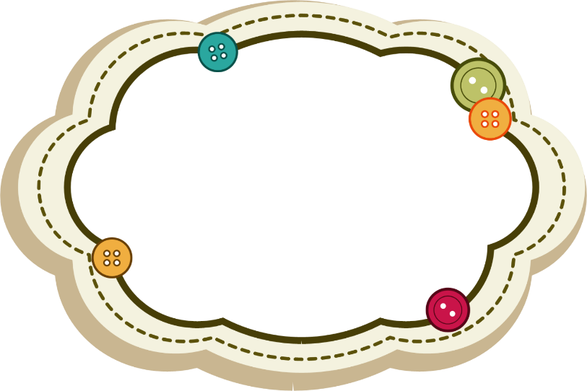
Dặn dò
Hoàn thành bài viết
vào vở
Chuẩn bị bài sau

Slide 14
Thank you!

